Slide 1
이번 분기에는 어떤 게임을 출시해야 할까?
SECTION Ⅰ Project
코드 스테이츠 AI 부트캠프 3기 백경렬
Notes:
안녕하세요, 이번 분기에는 어떤 게임을 출시 해야 할까에 대한 첫번째 섹션 프로젝트를 발표 할 코드스테이츠 3기 백경렬 입니다.

Slide 2
Table of Contents
01
02
03
04
서론
본론
결론
Q & A
Notes:
이번 발표의 목차는 서론, 데이터 분석, 결론, Q & A 로 이루어져 있습니다.

Slide 3
01
서론
무엇을 중심으로 데이터를 분석할 것인가
Notes:
서론에서는 무엇을 중심으로 데이터를 분석 할 것인가에 대해서 설명 하도록 하겠습니다.

Slide 4
서론
LOCATION.
GENRE.
PUBLISHER.
PLATFORM.
지역별
연도별
출고량
Notes:
이번에 주어진 데이터를 보고 이번 분기에는 어떤 지역, 장르, 퍼블리셔, 플렛폼을 이용하여 게임을 출시 하면 좋을지 알아보도록 하겠습니다.
지역에 따라서 선호하는 게임의 장르가 다를까 ?
연도별 게임의 트렌드가 있을까 ?
출고량 높은 게임에 대한 분석 및 시각화 프로세스 포함 !
위의 세가지의 특징을 먼저 분석 해 보겠습니다

Slide 5
02
본론
도표를 통한 데이터 분석
Notes:
이제 도표를 통해 데이터를 분석 해보도록 하겠습니다.

Slide 6
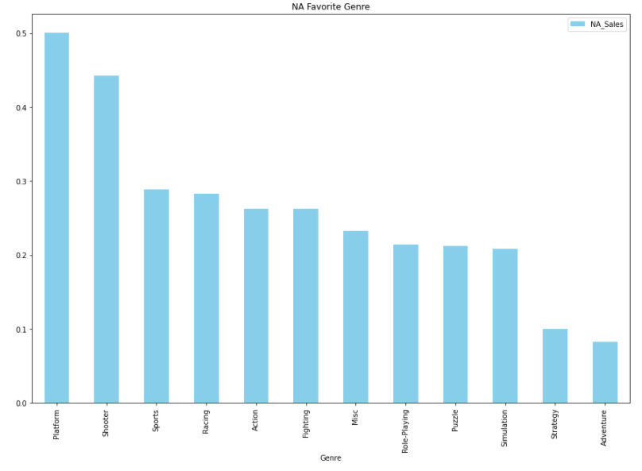
< 북미 지역 선호 장르 차트 >
Platform
Shooter
Sports
Notes:
우선 지역에 따라서 선호하는 게임의 장르가 다른지 알아보겠습니다.
각 지역별로 장르별 총 매출액의 평균을 살펴보겠습니다.
이 차트는 북미 지역의 선호하는 장르의 차트 입니다. 북미 지역에서는 플렛폼, 슈팅이 큰 비중을 차지하고 있습니다. 스포츠의 장르가 또한 그 뒤를 이어 인기를 끌고 있습니다.

Slide 7
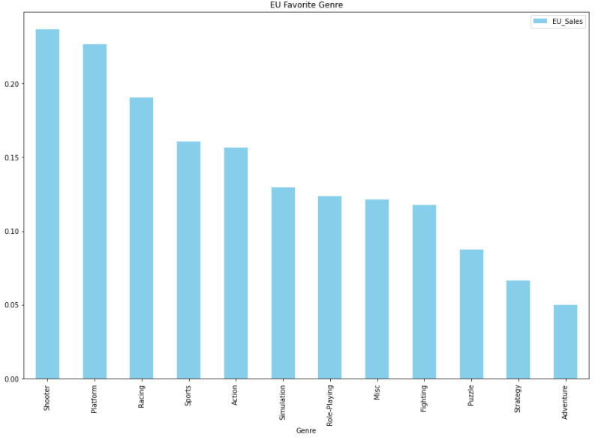
< 유럽 지역 선호 장르 차트 >
Shooter
Sports
Notes:
다음은 유럽에서의 선호하는 장르 차트를 보겠습니다. 유럽도 슈팅, 플렛폼 게임이 1, 2위를 자리하고 있고, 뒤로 레이싱, 스포츠 장르의 게임이 인기를 끌고 있습니다.

Slide 8
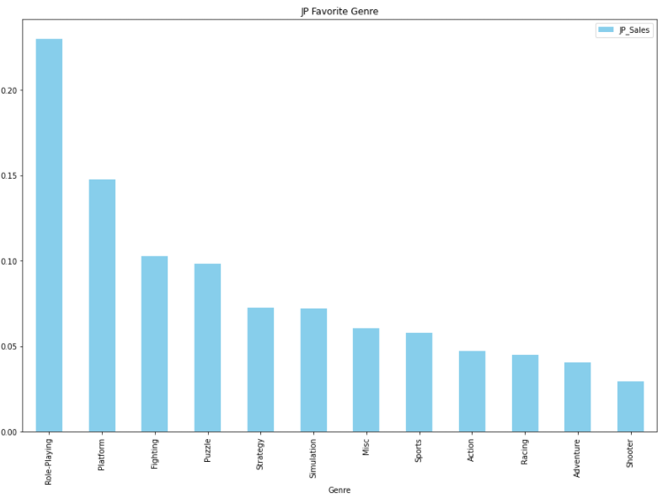
< 일본 선호 장르 차트 >
Role-Playing
Sports
Shooter
Notes:
일본에서는 롤플레잉 게임이 인기를 차지 하고 있고 그 뒤로 플랫폼 장르의 게임이 있습니다.

Slide 9
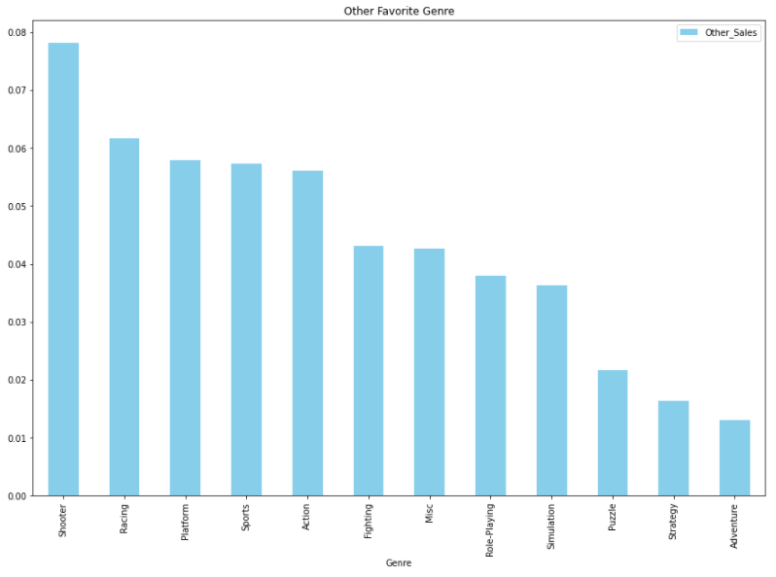
< 그 외 지역 선호 장르 차트 >
Shooter
Sports
Notes:
그 외 지역에서는 슈팅게임이 인기를 차지 하고 있습니다. 스포츠 게임은 4위를 차지하고 있고요.

Slide 10
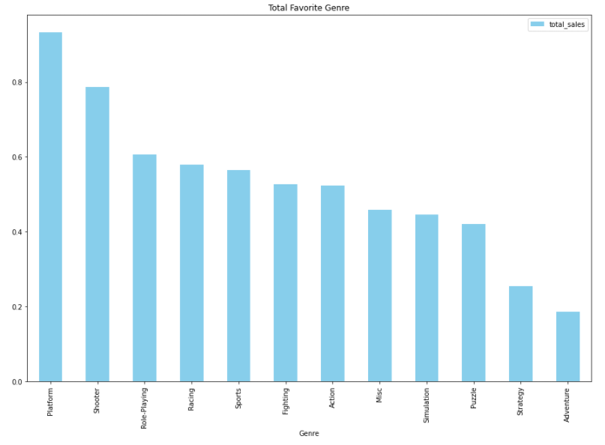
< 전체 총합 선호 장르 차트 >
Platform
Shooter
Sports
Notes:
전체적으로 플렛폼, 슈팅 게임이 인기를 차지하고 있습니다.

Slide 11
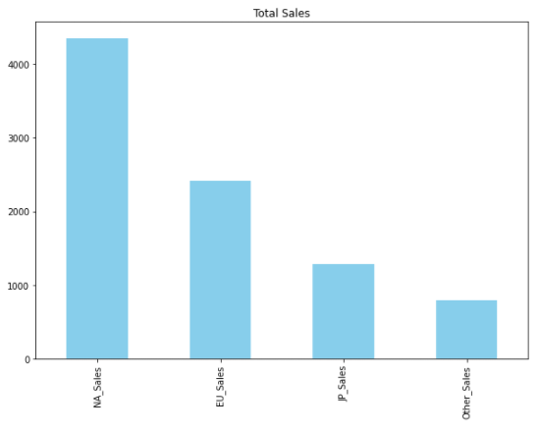
< 지역별 총 판매량 >
NA_Sales
Notes:
다음은 평균이 아닌 지역별 총 판매량을 보며 어느 지역의 시장 규모가 큰지 확인 해 보았습니다.
지역별 총 판매량의 크기는 북미가 유럽의 두배 정도 크고, 유럽은 일본보다 두 배 가량 더 큰 수치를 보이고 있습니다.
이 수치를 보아 우리는 북미 쪽의 시장을 공략하는 것이 좋아 보입니다.

Slide 12
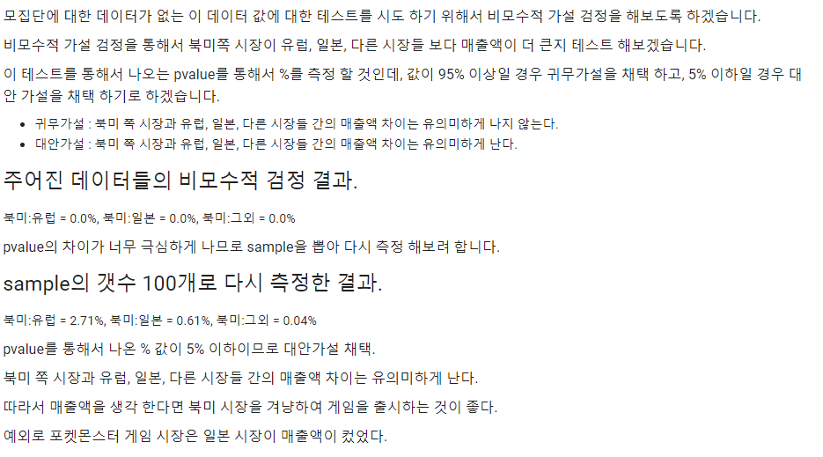
Notes:
지역별 매출액을 비모수적 검정을 통해 가설 검정을 해보도록 하겠습니다.
모든 게임의 데이터가 들어가 있는 것이 아니기 때문에 비모수적 가설 검정 테스트를 진행 하였습니다.
이 테스트 결과로 나온 pvalue로 퍼센트를 측정해서 5% 이하가 나오면 대안가설을 채택하며, 5퍼센트 이상이 나오면 귀무가설을 선택하도록 하여 테스트를 진행 하였습니다.
그 결과 pvalue의 값이 5퍼센트 이하로 나왔기 때문에 이 가설검정의 대안가설인 북미 시장이 유럽, 일본, 다른 시장들 간의 매출액 차이가 유의미하게 난다고 볼 수 있습니다.
그러므로 우리는 북미 시장을 공략하여 게임을 출시하는 것이 좋아 보입니다.

Slide 13
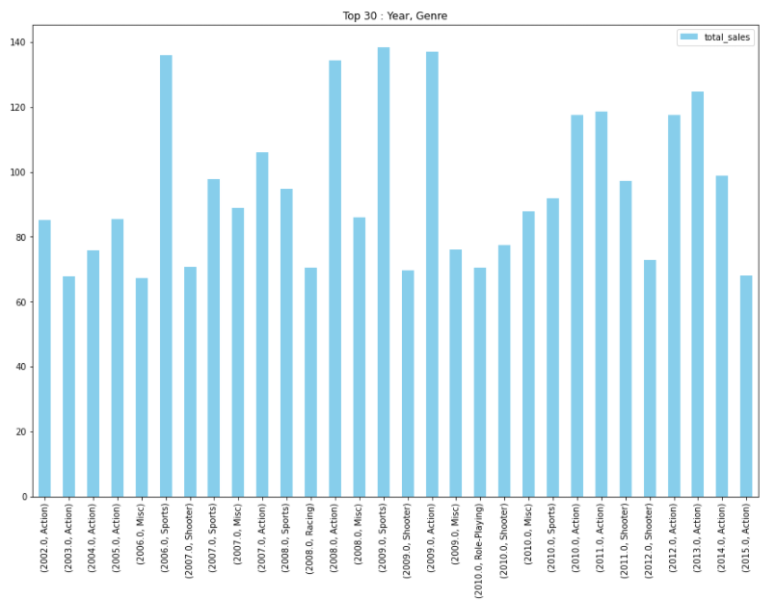
2006.0, Sports
2008.0, Action
2009.0, Sports
2009.0, Action
< 연도별 게임 트렌드 >
Notes:
#
다음으로는 연도별 게임의 트렌드가 있을지 알아보도록 하겠습니다.
다음 표들을 보고 강조된 부분을 보면, 엑션, 스포츠 분야의 게임들이 전체적인 매출액에 큰 비중을 차지하고 있는 것을 볼 수 있습니다.

Slide 14
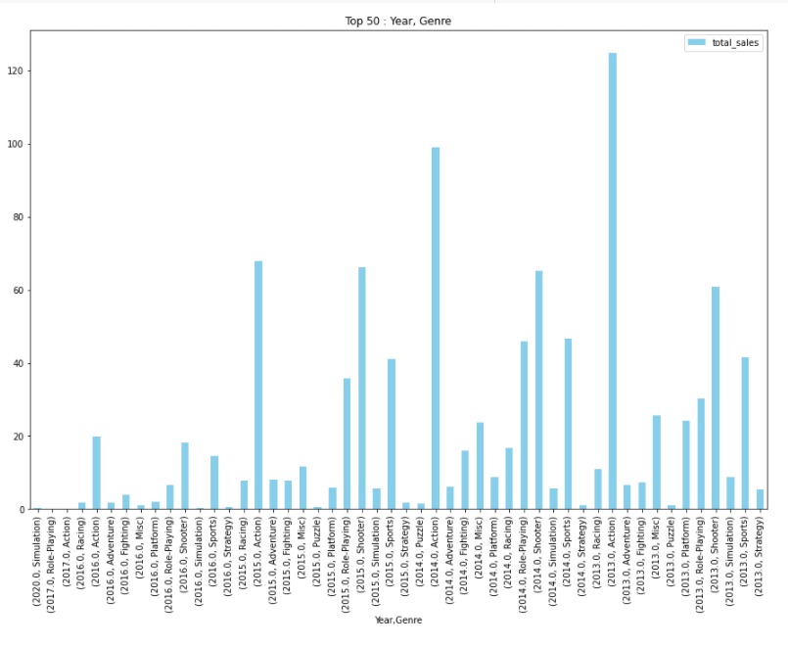
< 연도별 게임 트렌드 >
2014.0, Action
2013.0, Action
Notes:
2015년 이후 게임들의 매출액이 큰 게임들이 나오지 않았으나 이전 연도들의 데이터를 보면,
엑션의 경우 전체적으로 많은 인기를 끌고 있는 것으로 보입니다.

Slide 15
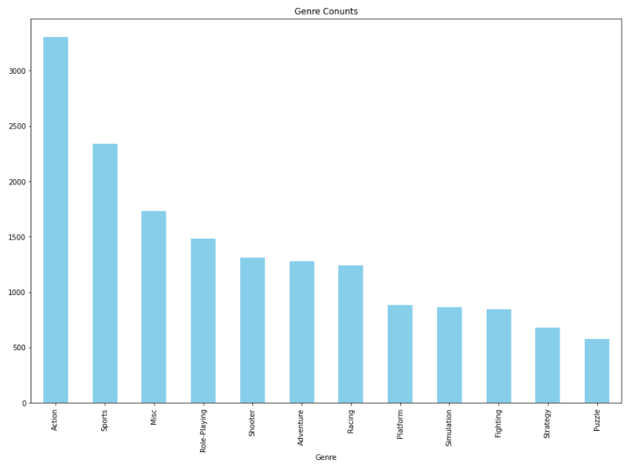
< 출고량 높은 게임 장르 >
Action
Sports
Notes:
#
다음은 출고량 높은 게임에 대한 분석을 해보도록 하겠습니다.
출시된 게임의 개수는 엑션이 압도적으로 높습니다. 그 뒤로는 스포츠 게임이 많이 있습니다.

Slide 16
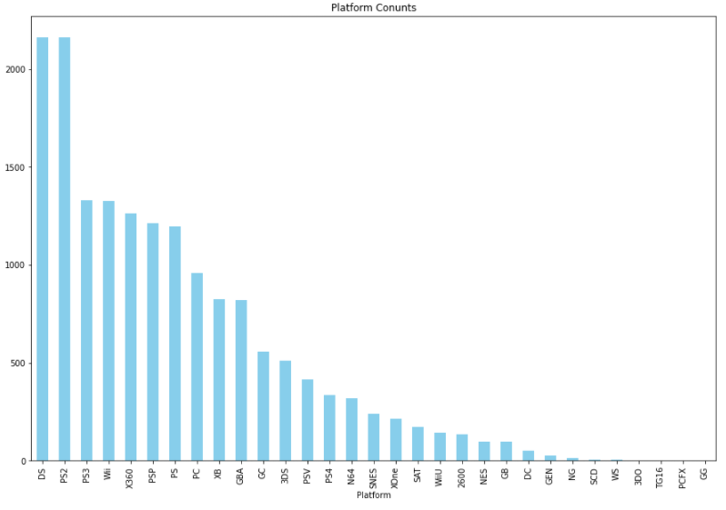
< 플랫폼 별 출시 게임 개수 >
DS
PS2
Notes:
DS와 PS2가 압도적으로 출시된 게임의 양이 제일 많습니다.

Slide 17
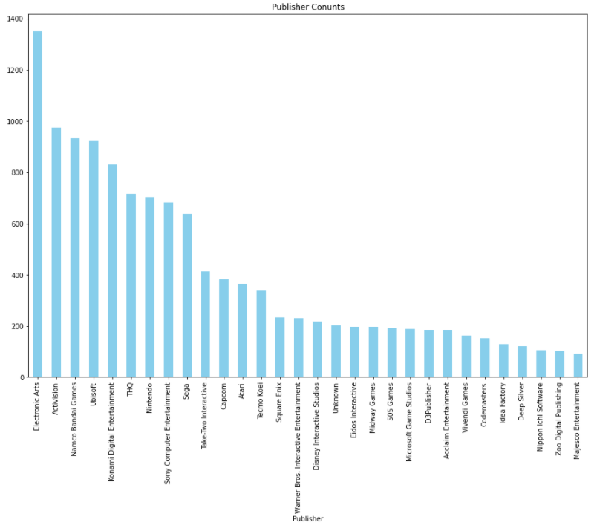
< 퍼블리셔 별 출시 게임 개수 >
Electronic Arts
Notes:
출시된 게임의 개수로는 Electronic Arts에 게임이 제일 많이 출시 되었습니다.
이로 출시된 게임이 많은 곳은 인기가 많다고 볼 수도 있겠으나 경쟁하는 게임의 양도 많아지기에 경쟁률은 낮으며, 매출액이 높은 게임을 찾아보도록 하겠습니다.

Slide 18
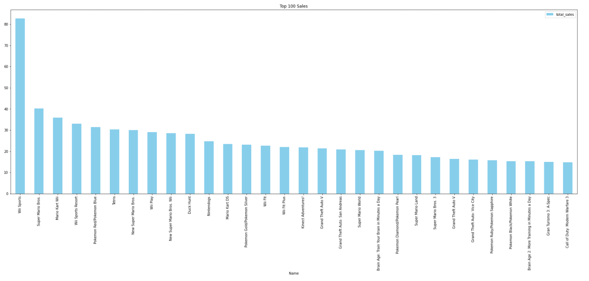
< 매출액 TOP 100 >
Wii Sports
Notes:
매출액 탑 100안에 들어 있는 게임들을 한번 봐보도록 하겠습니다. 표는 30위 까지 표기하였습니다.
압도적으로 위 스포츠가 1위를 차지하고 있습니다.

Slide 19
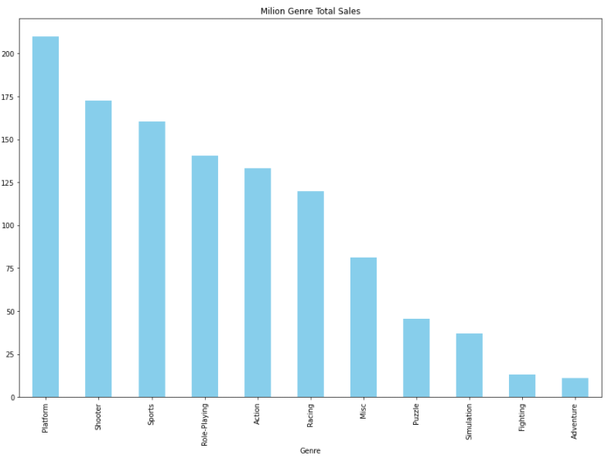
< 매출액 10억 이상 게임의 장르별 총 매출량 >
Platform
Notes:
매출액으로 10억원 이상의 수익을 본 게임들을 조사해보겠습니다.
슈팅, 플랫폼의 게임의 경우 10억원 이상의 수익을 본 게임들이 많이 분포 하고 있었습니다.

Slide 20
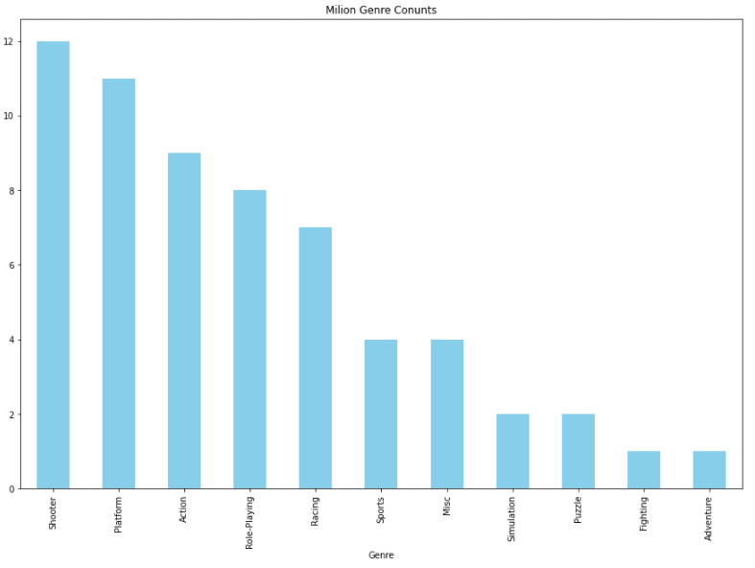
< 매출액 10억 이상 게임의 장르 개수 >
Shooter
Platform
Action
Notes:
다음은 큰 수익을 본 게임들의 장르 개수를 파악해보겠습니다.
장르별로 분석을 해보면 슈팅, 플랫폼, 엑션의 장르가 게임 개수가 많으며

Slide 21
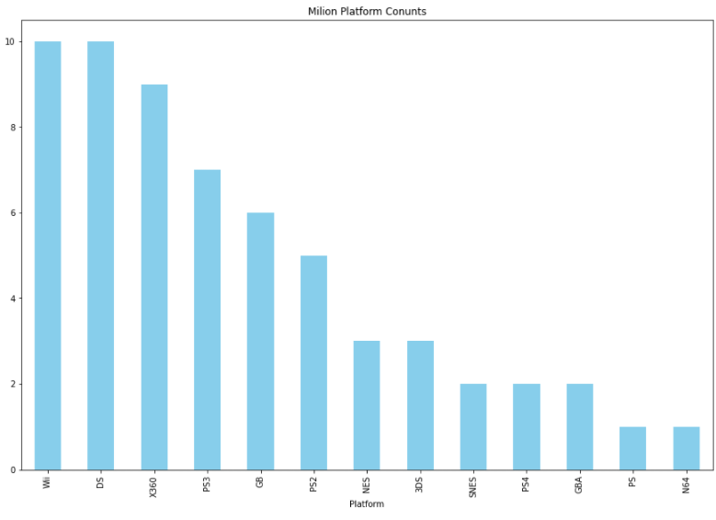
< 매출액 10억 이상 게임들의 출시 플랫폼 >
Wii
DS
X360
Notes:
10억 이상 매출액 게임 중 선호 플렛폼 수
플렛폼은 위나 디에스를 사용하였고, x360을 사용 했습니다. 주로 활동적으로 할 수 있는 플렛폼을 사용한 것으로 보입니다.

Slide 22
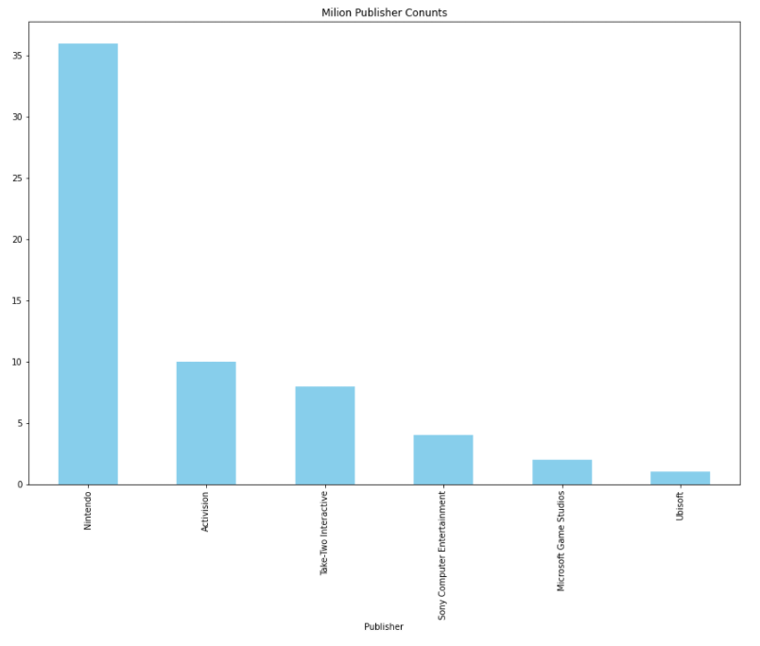
< 매출액 10억 이상 게임들의 퍼블리셔 >
Nintendo
Notes:
퍼블리셔는 닌텐도가 압도적인 1위를 차지하고 있습니다.

Slide 23
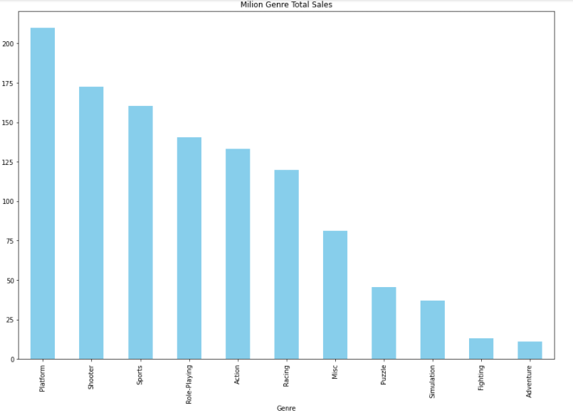
< 매출액 10억 이상의 게임들의 장르별 총 판매량 >
Platform
Notes:
#
매출액 10억 이상의 게임들의 장르별 총 판매량은 플랫폼이 제일 높지만

Slide 24
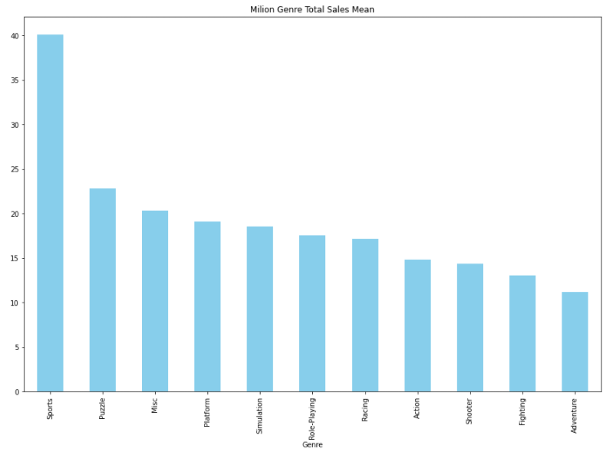
< 매출액 10억 이상의 게임들의 총 판매량 평균 >
Sports
Notes:
평균으로 비교 해보았을 때는 스포츠 장르의 게임을 출시했을 시 매출액이 큽니다.
Action 과, Shooter 장르의 게임을 출시하면 사람들의 수요가 많아 좋은 매출액을 보일 수 있으나, 경쟁률과 전체적인 매출양을 생각하면, 스포츠 게임을 출시하는게 게임의 매출액이 더 좋을 것으로 예상됩니다.

Slide 25
03
결론
도표를 분석한 결과
Notes:
위의 데이터들이 표가 많이 섞여 있어 정리를 해 보겠습니다.
전체 도표들을 분석한 결과로는

Slide 26
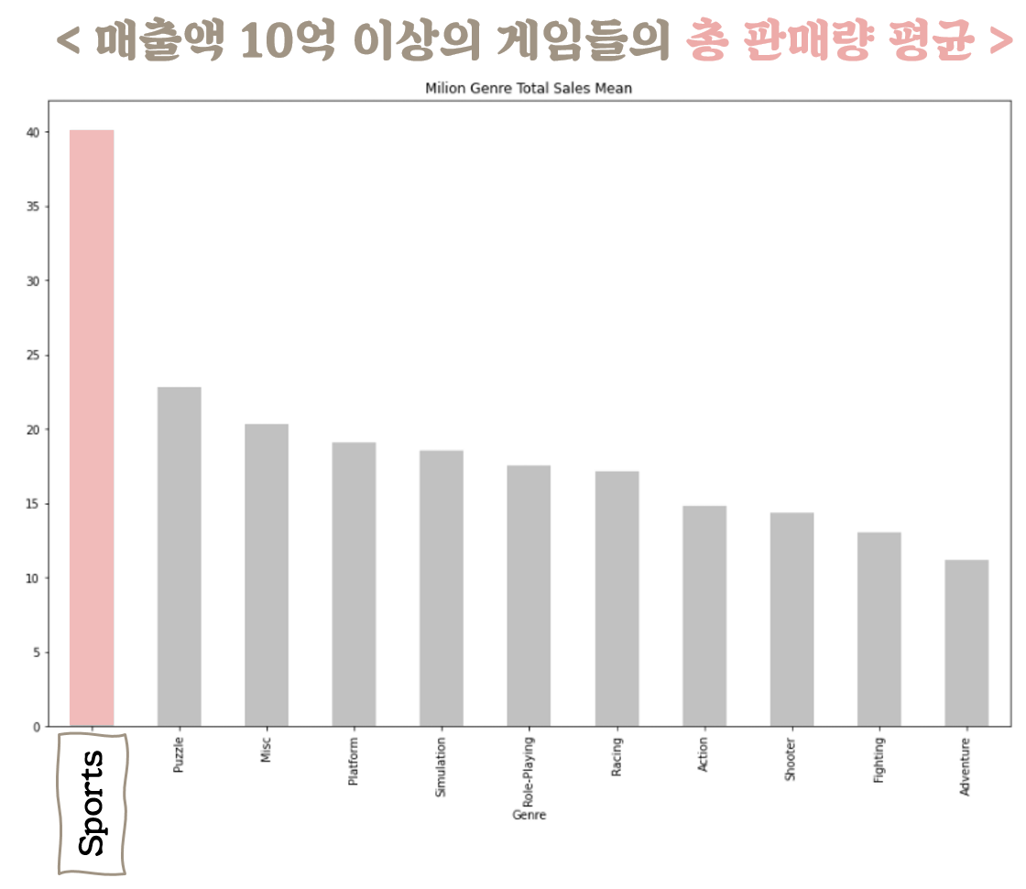
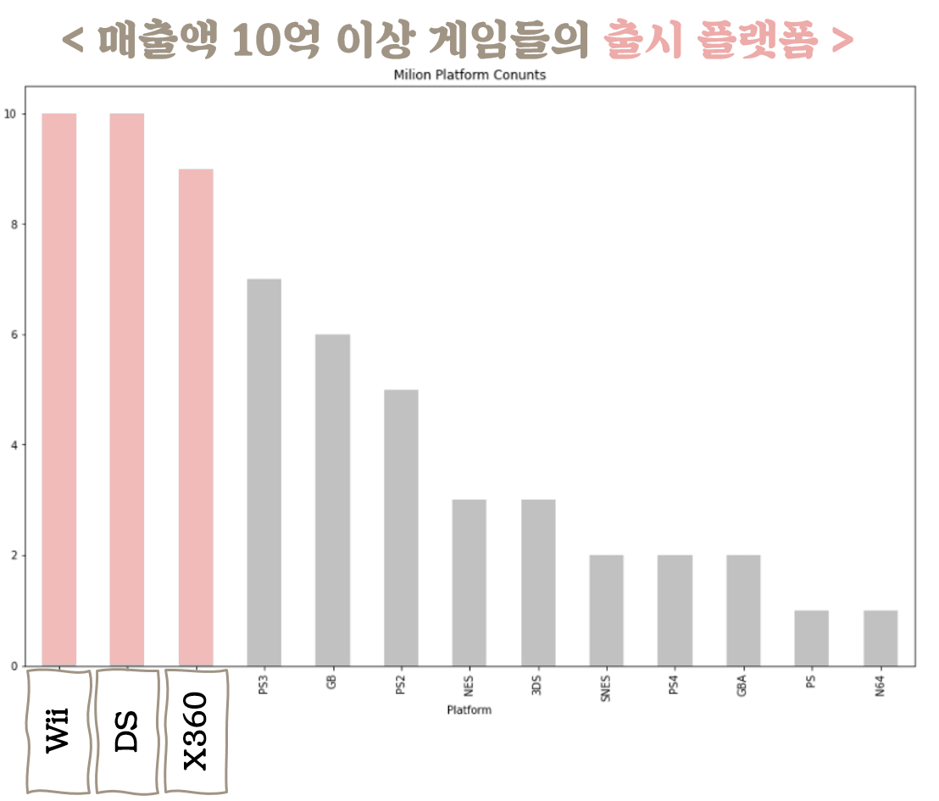
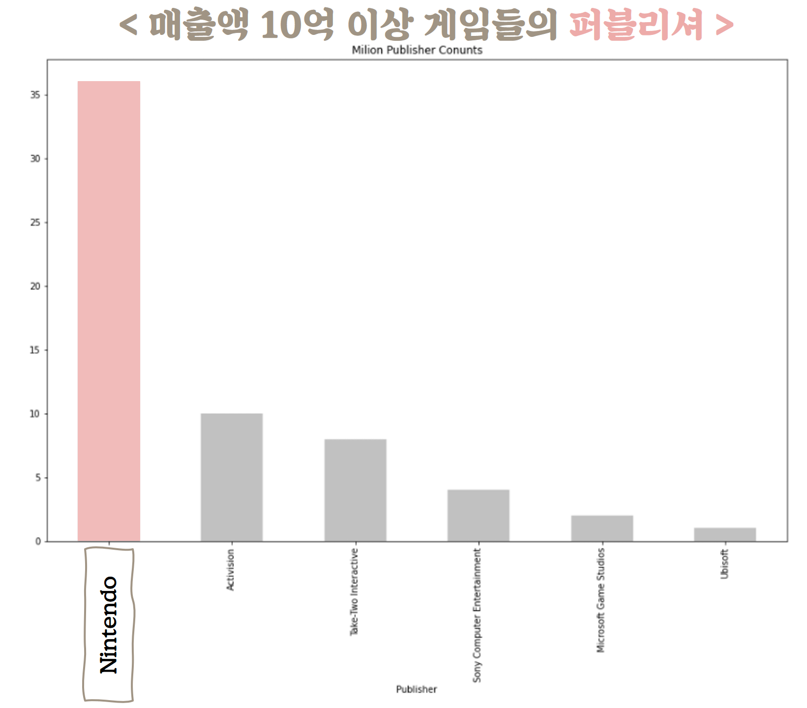
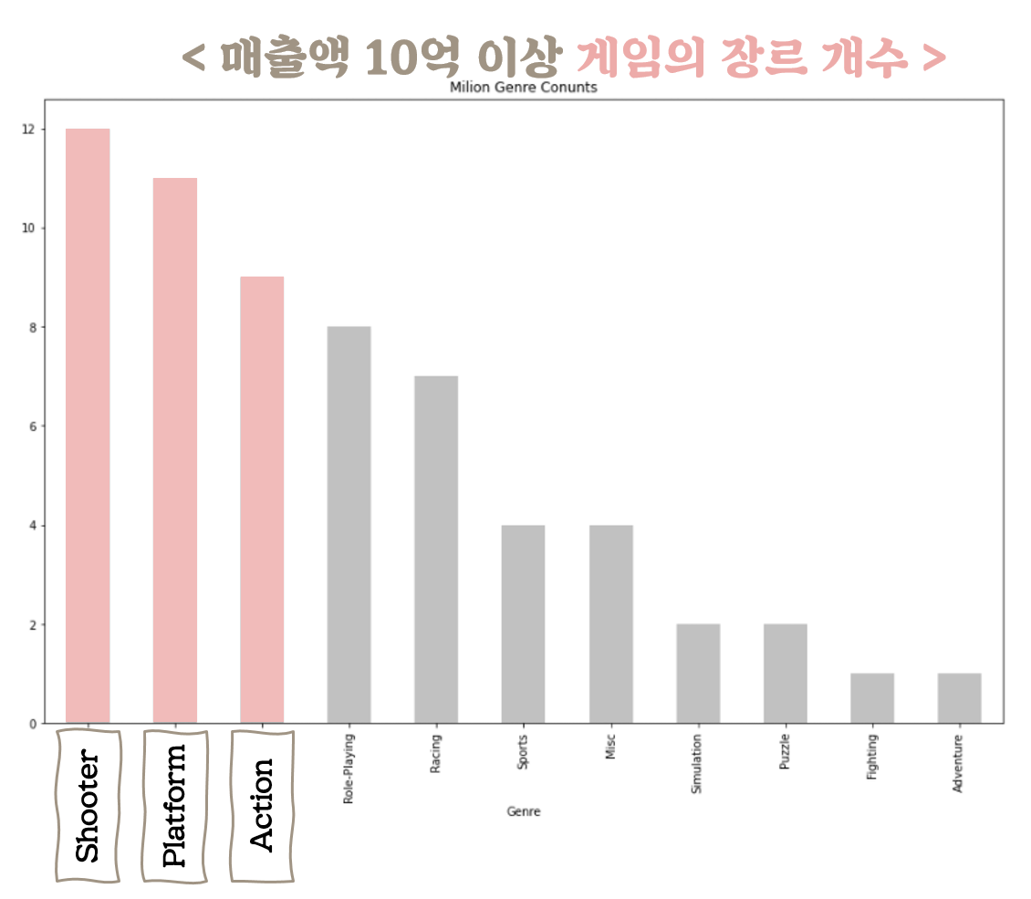
결론
“실내 스포츠 게임”
Genre. Sports
Publisher. Nintendo
Platform. Wii sports
“코로나”
Notes:
위의 도표에 따르면,
퍼블리셔는 매출액 10억 이상의 게임들이 많이 출시한 닌텐도를 선택하고, 닌텐도와 잘 맞는 플랫폼은 Wii를 선택하고,
장르는 히트친 게임들 중 총 판매량의 평균이 제일 높은 스포츠 장르의 게임을 만드는 것이 좋을 것으로 보입니다.
그리고 이번 분기에 출시할 게임으로는 코로나가 돌고 있는 지금 상황에 실내에서 운동을 할 수 있는 게임이 좋아 보입니다.
따라서 종합적인 결과로는 Sports 장르의 게임을, 퍼블리셔는 Nintendo, 플렛폼은 Wii 를 사용한 스포츠 게임을 이번 분기에 출시하였으면 합니다.

Slide 27
Q & A
Notes:
그 외 질문이 있으면 메일로 보내주시면 답변해 드리겠습니다 !

Slide 28
Thank you!
Notes:
이상 코드스테이츠 3기 백경렬의 자료 조사를 마치겠습니다. 감사합니다 !

